Slide 1
מדדי מרכוז

Slide 2
חזרה וישור קו- סימונים
נתונה אוכלוסייה. אם האוכלוסייה סופית, נגדיר כי גודל האוכלוסייה הוא 𝑁 פריטים.
❑
לוקחים מדגם מקרי בגודל 𝑛 פריטים מהאוכלוסייה. איברי המדגם נקראים תצפיות. את התצפיות במדגם נסמן על
ידי אותיות לועזיות(𝑥,𝑦,𝑧,… ).
לדוגמא, בהינתן מדגם מקרי בגודל 𝑛 , נסמן את התצפיות כך:
𝑥₁,𝑥₂,…,𝑥_{𝑛}
כאשר 𝑥₁ זוהי התצפית הראשונה במדגם (לפי סדר הדגימה), 𝑥2 התצפית השנייה ו - 𝑥𝑛 התצפית האחרונה.
לדוגמא: אנו רוצים לדגום מדגם מקרי בגודל 5 מאוכלוסיית הגבהים של סטודנטים בקמפוס. במקרה זה 𝑛=5 .
המדגם שהתקבל הוא: 159,157,162,163,161 . התצפית הראשונה 𝑥1=159 , התצפית האחרונה היא 𝑥𝑛=161 .
❑
את המדגם שלקחנו, יכולים אנו למיין. נתון מדגם 𝑥1,𝑥2,…,𝑥𝑛 שבו התצפית הראשונה לפי סדר הדגימה היא 𝑥1 . את
המדגם הממוין, נסמן: 𝑥1,𝑥2,…,𝑥𝑛 . התצפית המסומנת על ידי 𝑥1 היא התצפית הקטנה ביותר. התצפית
המסומנת על ידי 𝑥𝑛 היא התצפית הגדולה ביותר. בדוגמא שלנו: 𝑥1=157 ו - 𝑥𝑛=163
כלל האוכלוסיה:N  דגימה: n  תצפית : i x_{i}

Slide 3
קיימים כל מיני מדדים סטטיסטים שבאמצעותם ניתן לסכם נתונים.
נלמד בקורס זה את חלקם.
את המדדים ניתן לחלק לכמה סוגים:
Agenda:
ממוצע mean
outliers
חציון median
שכיח mode
מדדי מרכוז:
ממוצע mean/avg
חציון median
שכיח mode
אמצע טווח
מדדי מיקום יחסי:
אחוזונים
עשירונים
רבעונים
מדדי פיזור:
שונות
סטיית תקן
טווח

Slide 4
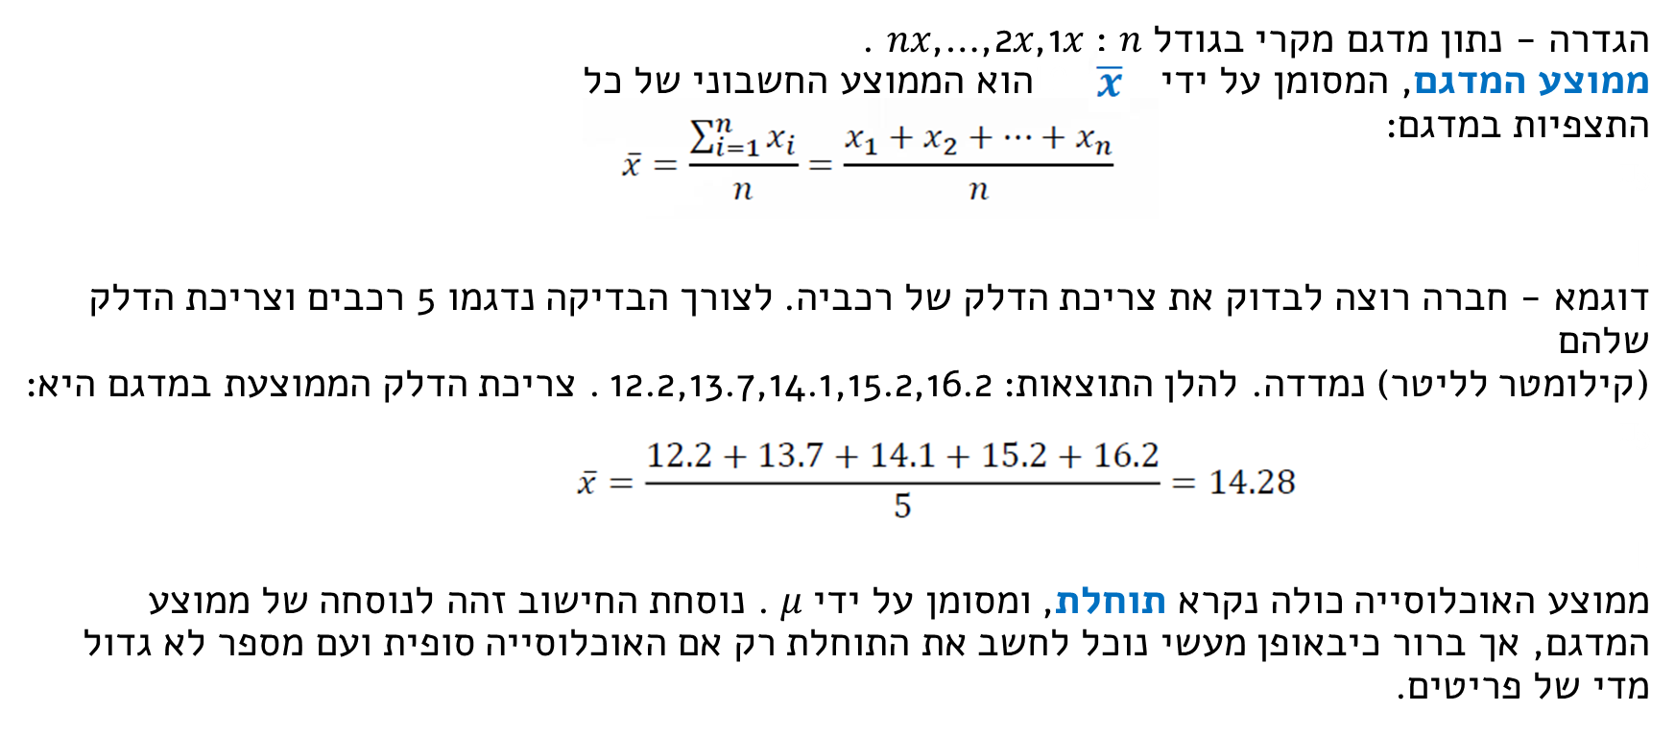

ממוצע חשבוני

Slide 5
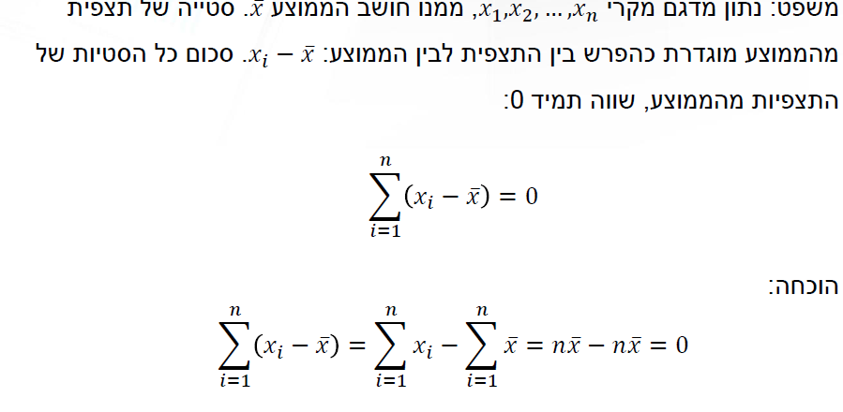
תכונות הממוצע-סכום הסטיות מהממוצע
סכום הסטיות

Slide 6
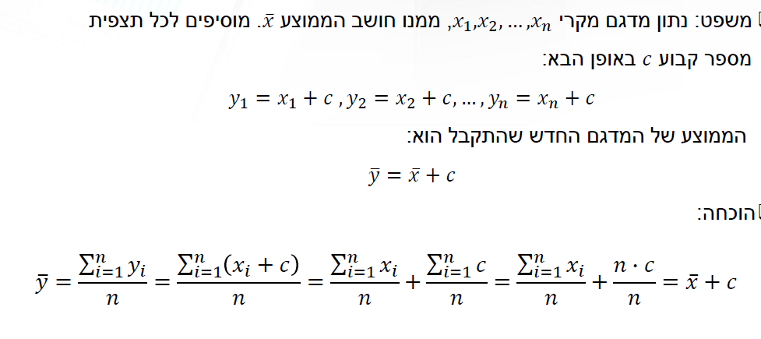
תכונות הממוצע- מה קורה לו כשמוסיפים לכולם את אותו המספר?
הוספת קבוע

Slide 7
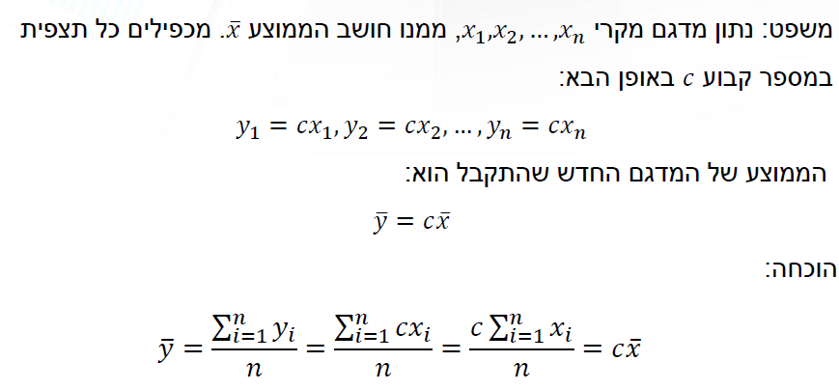
תכונות הממוצע- מה קורה לו כשמכפילים את כולם באותו המספר?
הכפלה בקבוע

Slide 8
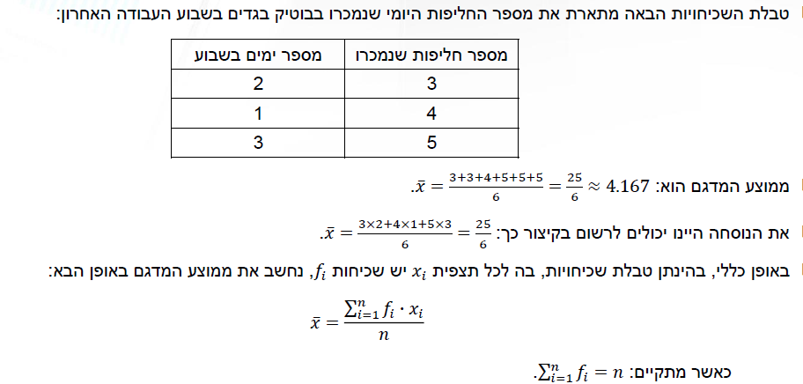
חישוב ממוצע מטבלת שכיחויות
טבלת שכיחויות

Slide 9

חציון
median
החציון הוא מדד מרכוז, ומסומן על ידי ME (קיצור של המילה median)
בהינתן קבוצה של נתונים, החציון הוא הערך שחוצה את הקבוצה, כך שיש מספר שווה של ערכים מתחתיו ומעליו.
במילים אחרות, 50% מהנתונים קטנים או שווים לו, בעוד 50% גדולים ממנו.
לעומת הממוצע-
חציון פחות רגיש לערכים חריגים (outliers) לכן נשקול לבחור בו כאשר יש ערכים כאלה בתצפיות

Slide 10
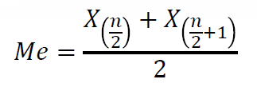
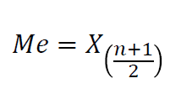
חציון
median
על מנת לחשב חציון יש לסדר קודם כל את התצפיות על פי ערכן
בסדר עולה (או יורד).
אם יש מספר אי זוגי של תצפיות- המספר האמצעי יהיה החציון
לדוגמא עבור: 2,3,5,6,7,7,110 החציון יהיה 6
אם יש מספר זוגי של תצפיות – ממוצע שתי התצפיות האמצעיות יהיה החציון
לדוגמא עבור 1,2,3,5,8,100 החציון יהיה הממוצע של 3 ו5 כלומר4.

Slide 11
תצפיות חריגות- outliers
לעיתים בעת ביצוע מחקר, אנו נתקלים בתצפיות חריגות. תצפיות חריגות יכולות להיות תצפיות שגויות, או לא
הגיוניות, אך לעיתים הן תצפיות תקינות לכל דבר ועניין. כאשר תצפית חריגה היא שגוייה, נסיר אותה. כאשר תצפית
חריגה היא תקינה, לא תמיד נרצה להסיר אותה, כי אנו מאבדים כך אינפורמציה חשובה.
קבוצת מדענים רוצה לאמוד את הגובה הממוצע באוכלוסייה. הם נכנסים לאולם קולנוע המציג את הבכורה הארצית של המיניונים 4, ומודדים את גובהם של כל הצופים (האם זו שיטת דגימה טובה? מדוע?). לאחר שסיימו את המדידות, נכנס לאולם עומרי כספי, שגובהו 2.06 מטרים. איך לדעתכם ישפיע גובהו של עומרי על הממוצע?
טבלת שכיחויות

Slide 12
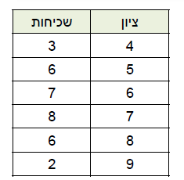
שכיח
mode
השכיח מסומן על ידי MO (קיצור של המילה mode ) באנגלית.
הגדרה: הערך (התצפית) המופיע בשכיחות הגבוהה ביותר ברשימת התצפיות.
כאשר נתונה טבלת שכיחויות עם מחלקות, השכיח יהיה אמצע המחלקה הצפופה ביותר.
דוגמא: טבלת השכיחויות הבאה מתארת את התפלגות ציוני הסטודנטים בקורס סטטיסטיקה שבו הציון נע בין 0
נקודות ל – 10 נקודות )ערכים שאינם מופיעים בטבלה שכיחותם 0)
הציון השכיח הוא 7 , מכיוון ששכיחותו היא 8 , והיא הגבוהה ביותר מהשכיחויות של כל שאר הערכים.

Slide 13


Agenda:
ממוצע mean
outliers
חציון median
שכיח mode
מדדי מרכוז:
ממוצע mean/avg
חציון median
שכיח mode
אמצע טווח
מדדי מיקום יחסי:
אחוזונים
עשירונים
רבעונים
מדדי פיזור:
שונות
סטיית תקן
טווח

